Slide 1


Slide 2
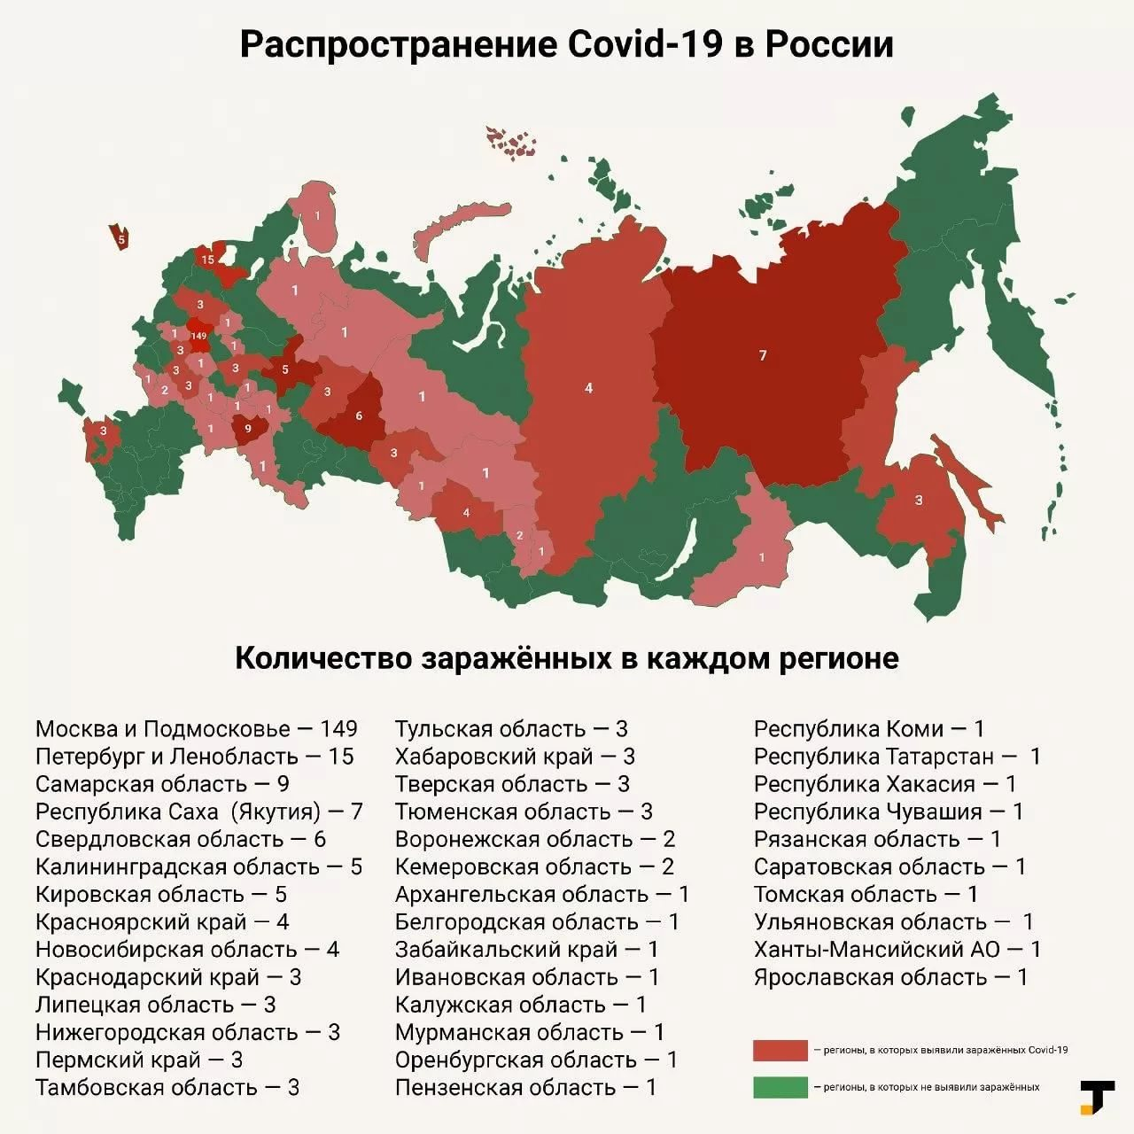

COVID-19 в России
Затронуты все регионы, даже расположенные в условиях Крайнего Севера
Мурманская область - направлен аэромобильный госпиталь МЧС и 130 врачей для купирования вспышки на крупной строительной площадке (более 300 заболевших)
Уфа - на карантине в больнице тысяча с лишним человек после выявления у врача COVID-19
Вязьма — в доме престарелых вирус подтвержден у трети постояльцев. Город закрыт

Slide 3
Система профилактики COVID-19 в медицинских организациях
Диагностика
Изоляция
Лечение
Личная гигиена
Обработка операционного поля
ПАЦИЕНТ
ПЕРСОНАЛ
БОЛЬНИЧНАЯ СРЕДА
МЕДИЦИНСКИЕ ИЗДЕЛИЯ
Дезинфекция
Стерилизация
Система
профилактики
Административные меры
Дезинфекция
Медицинские отходы
Личная гигиена
Индивидуальные средства защиты
Обучение

Slide 4
Выживаемость нового коронавируса во внешней среде
В воздухе
На протяжении 8—10 часов, распространяется в радиусе более 3 м. от заражённого человека.
На поверхностях в помещении
На бумаге - 3 часа
На банкнотах - 4 дня
На дереве и одежде - 2 дня
На стекле - 4 дня
На металле и пластике - 7 дней

Slide 5
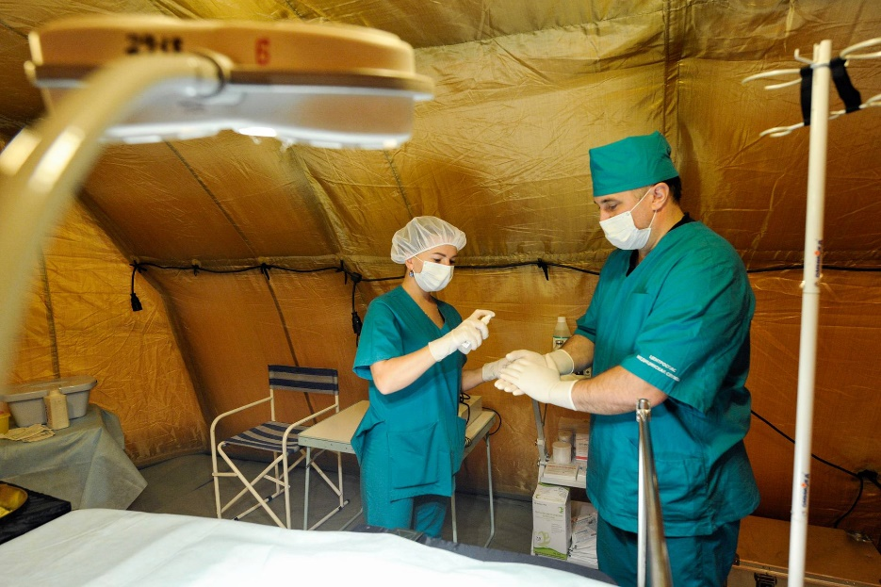
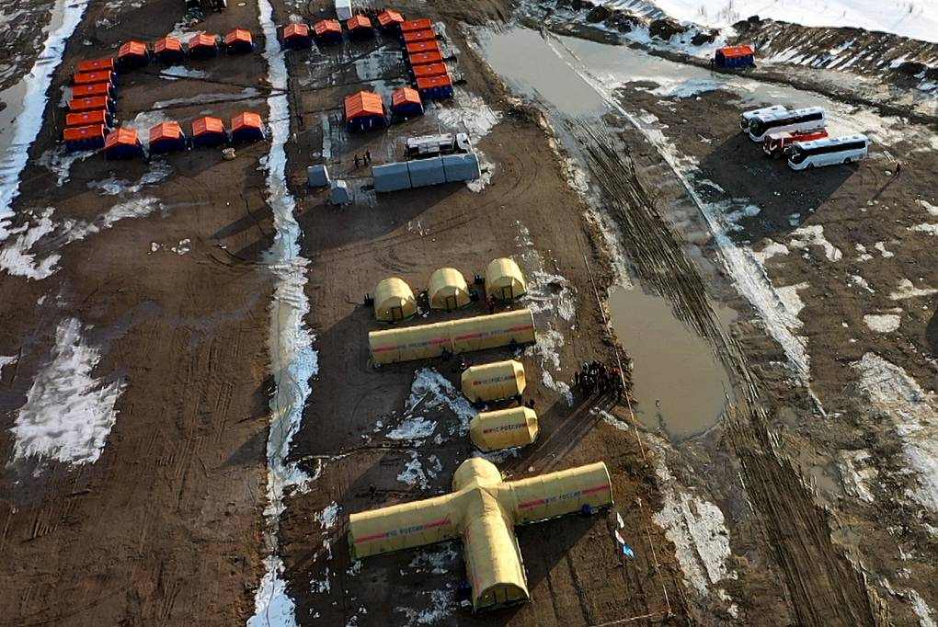
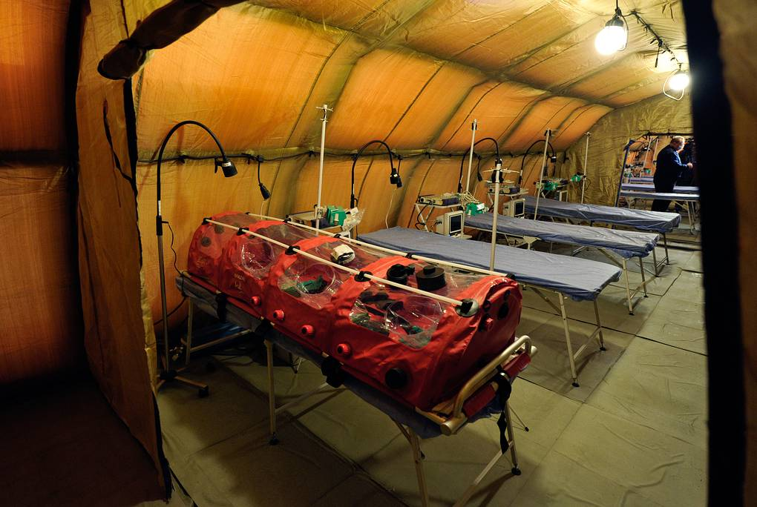
Очаг заражения коронавирусом в Мурманске

Slide 6
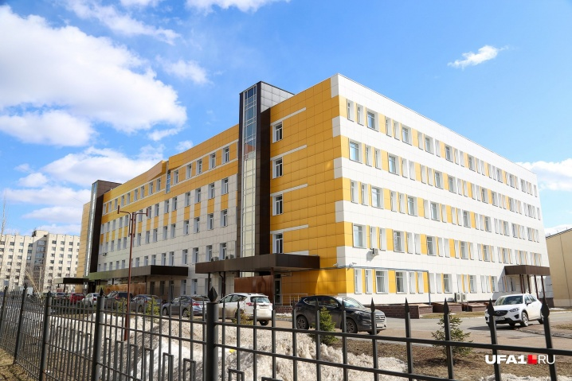
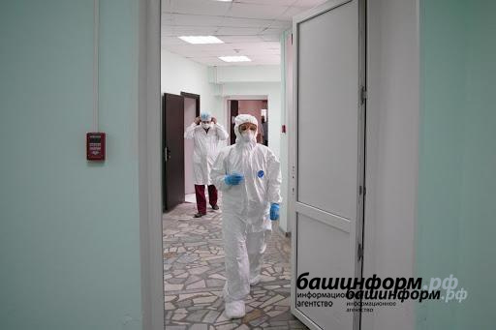
Очаги заражения коронавирусом в медицинских организациях Уфы
Октябрьская ЦРБ (центральная районная больница), Белебеевская ЦРБ, клиническая больница № 1 в Стерлитамаке, Бирская ЦРБ и в Нефтекамске психоневрологический интернат
РКБ им Куватова

Slide 7
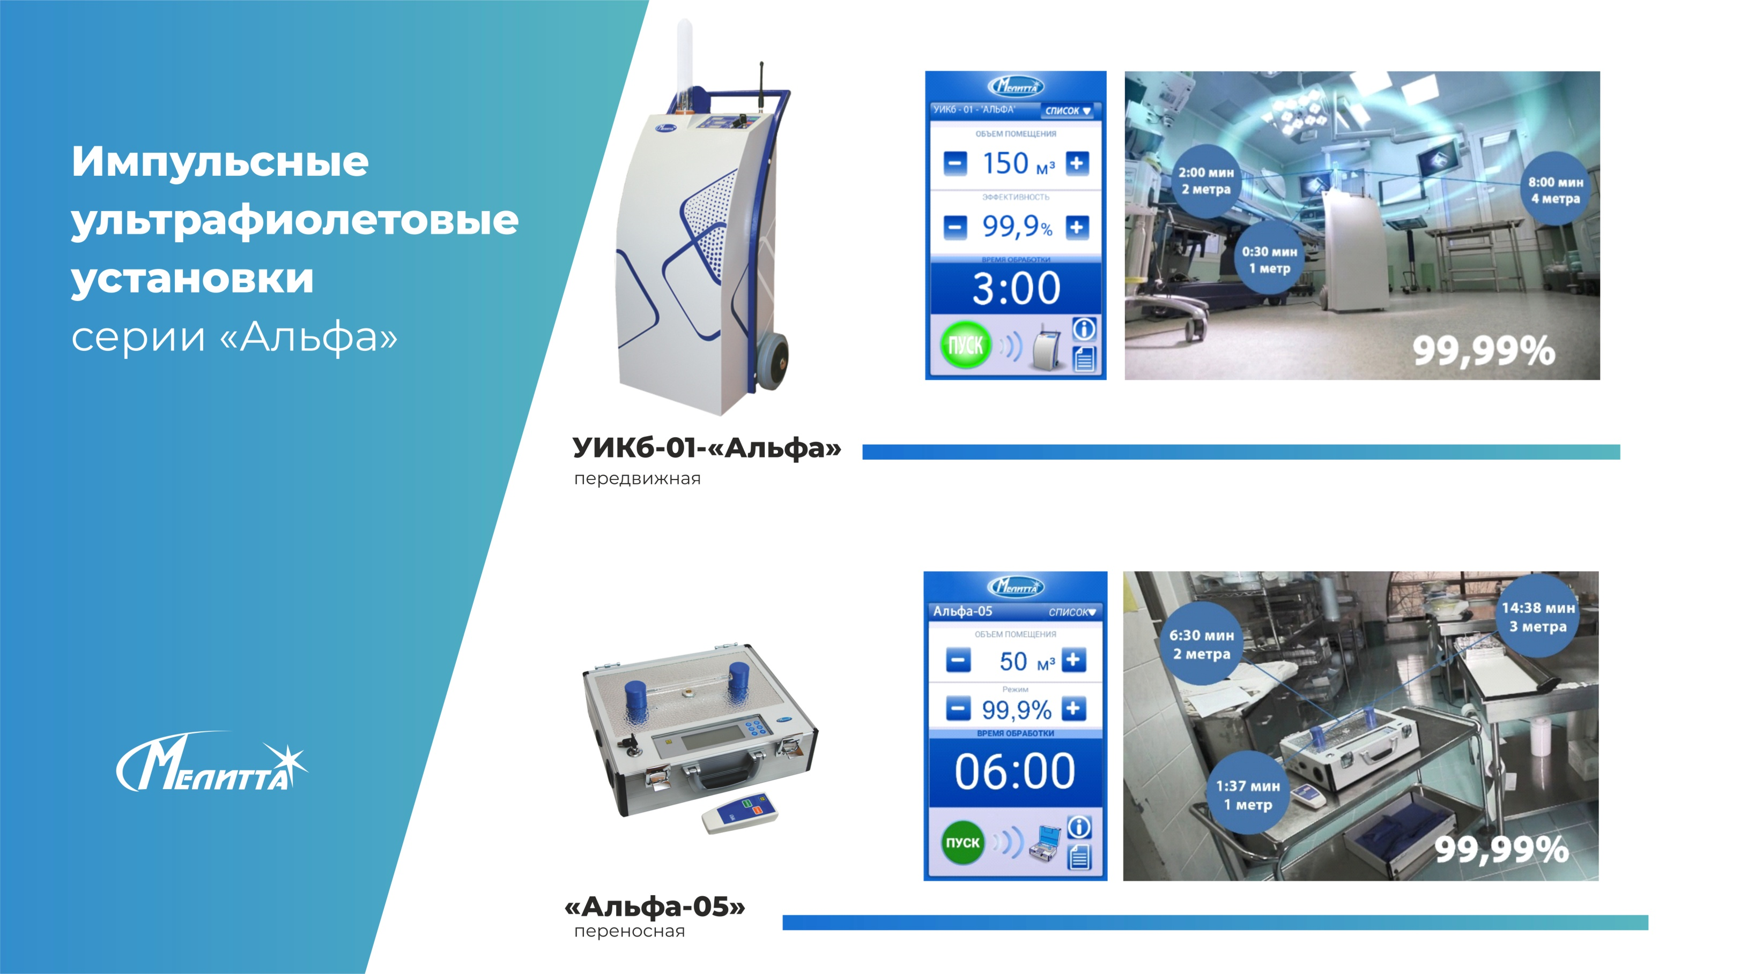

Slide 8
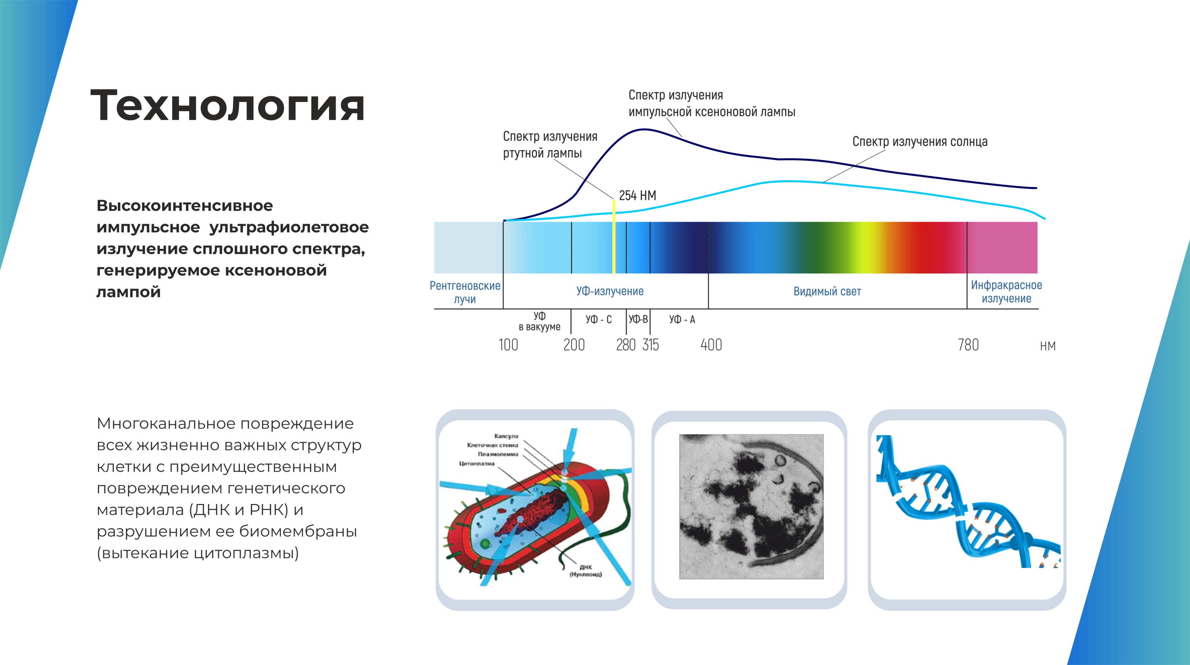

Slide 9
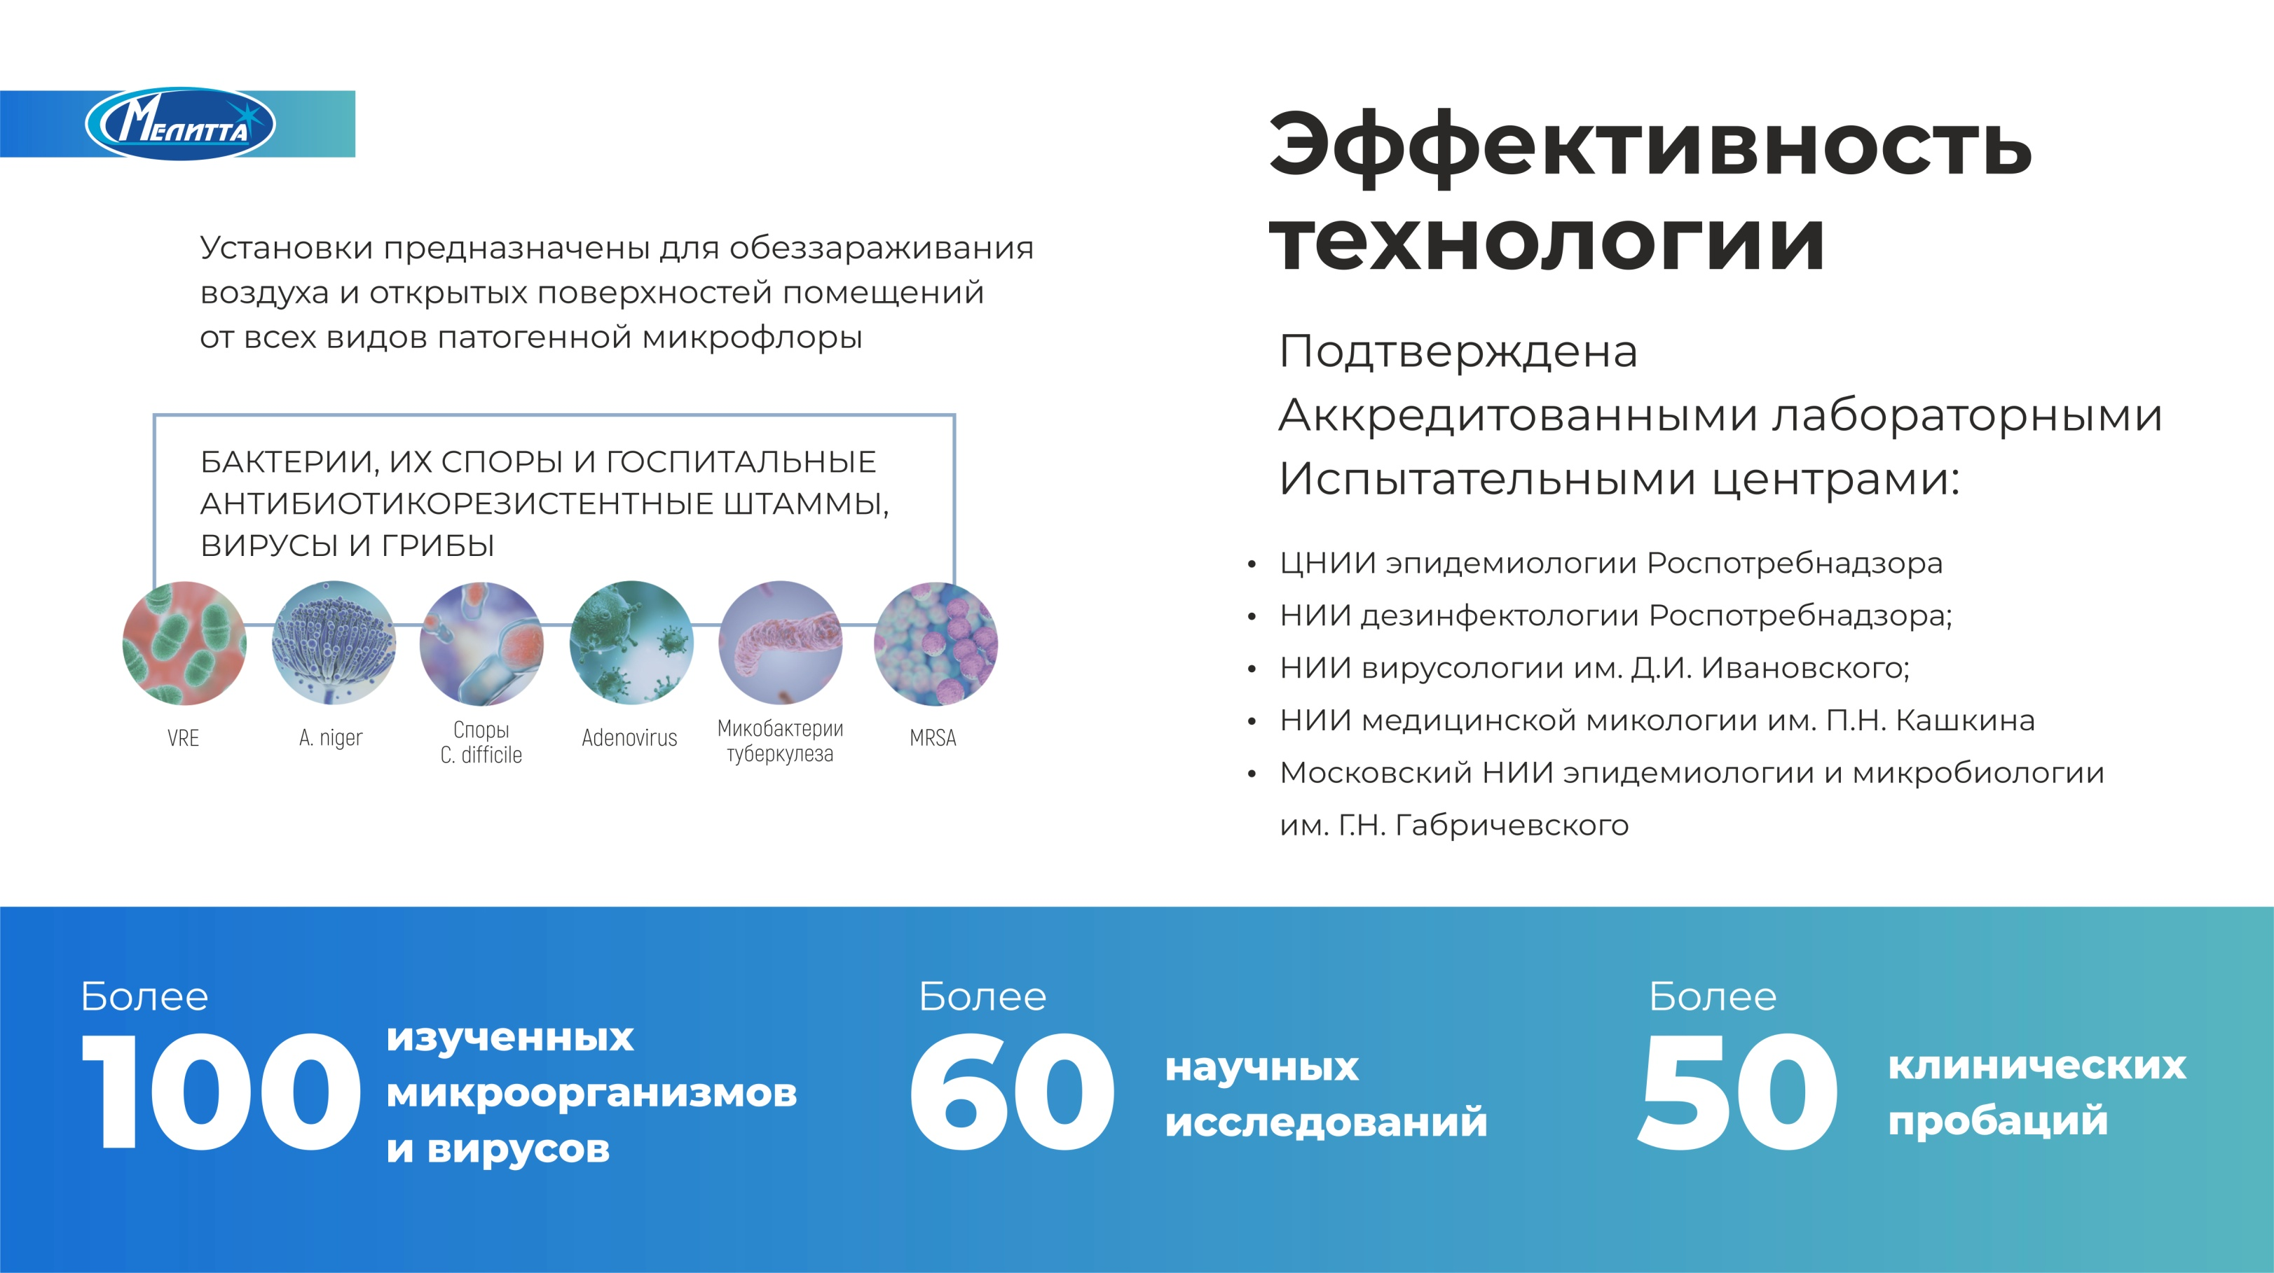

Slide 10
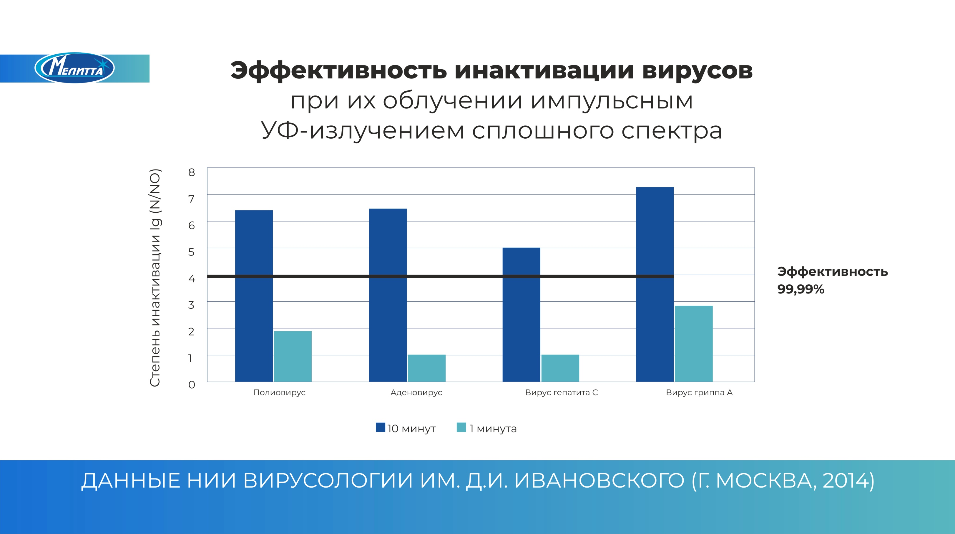
Одноцепочечный РНК-вирус

Slide 11
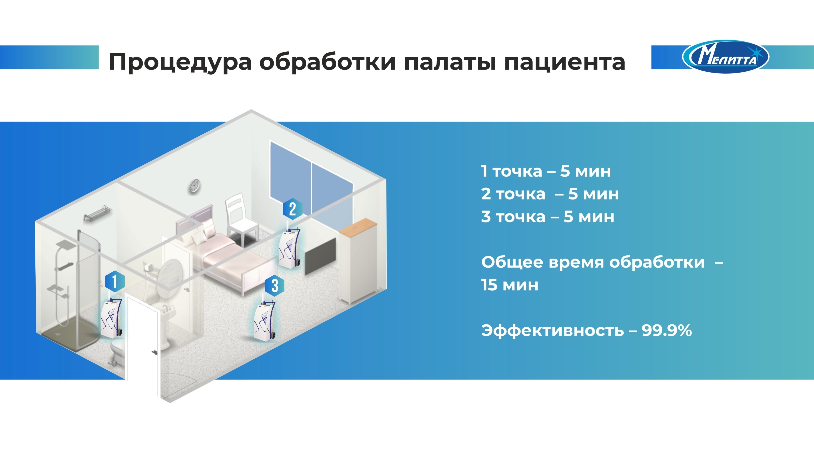

Slide 12
Российский опыт внедрения импульсных ультрафиолетовых установок в комплексные дезинфекционные мероприятия по обработке палат больных
Название медицинской организации | Алгоритм проведения комплексных дезинфекционных мероприятиях | Эксперт
ГКБ №67 имени Л.А. Ворохобова ДЗМ | После выписки пациентов и перед экстренной госпитализацией в палаты отделений хирургического и терапевтического профилей: Предварительная обработка химическими дезсредствами рабочих поверхностей Заключительная дезинфекция импульсными УФ-установками | Шумилов В.И., зав. отделом науки и инноваций, д.м.н., профессор
Военно–медицинская академия им. С.М. Кирова |  | Колосовская Е.Н., зав. отделом санитарно-эпидемиологического надзора за госпитальной инфекцией Военно-медицинской академии им. С.М. Кирова Минобороны России, д.м.н., профессор
НИИ скорой помощи им. Н.В. Склифосовского ДЗМ |  | Дроздова Н.Е., зам. главного врача по санитарно-эпидемиологическому режиму
ГНЦ колопроктологии им. Н.А. Рыжих МЗ РФ | - Предварительная дезинфекция палат хирургических отделений импульсными Уф-установками после выведения больных в коридор - Последующая протирка рабочих поверхностей объектов дезраствором с дальнейшим мытьем полов средствами, пропитанными дезраствором | Ачкасов С.И., руководитель отдела онкологии и хирургии ободочной кишки, профессор, д.м.н. Сухина М.А., руководитель отдела микробиологических и иммунологических исследований, к.б.н.

Slide 13
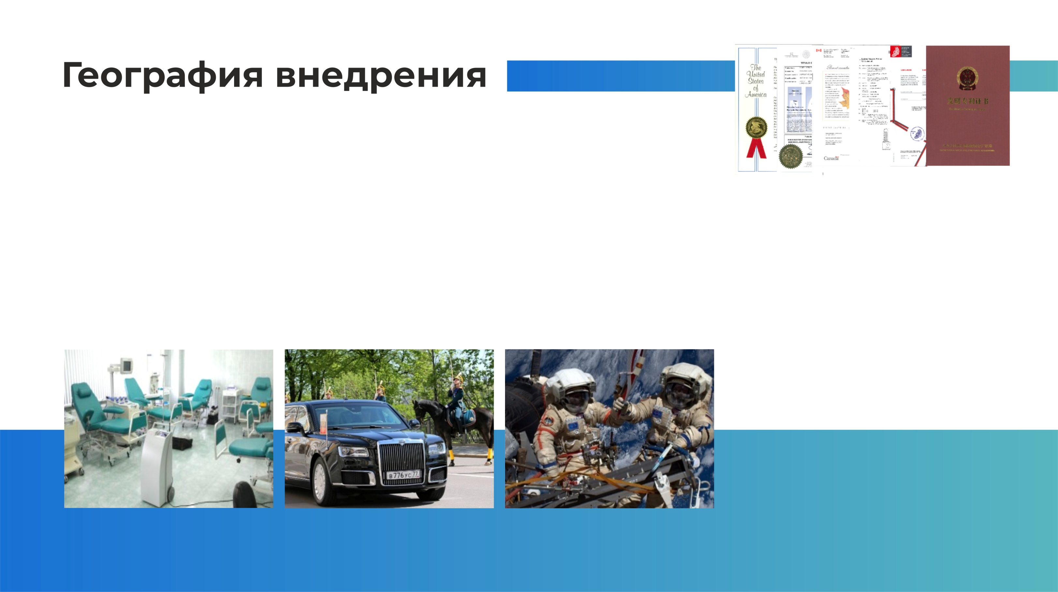
Более 2 500 установок
в 70 регионах России
и за рубежом
Мировой приоритет технологии, подтвержденный международными патентами
Применение установок:
Более 500 клиник в России и за рубежом
Безопасность первых лиц государства
Космическая медицина
и во многих других отраслях

Slide 14
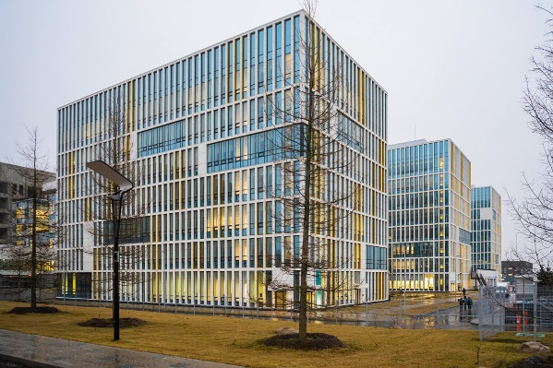
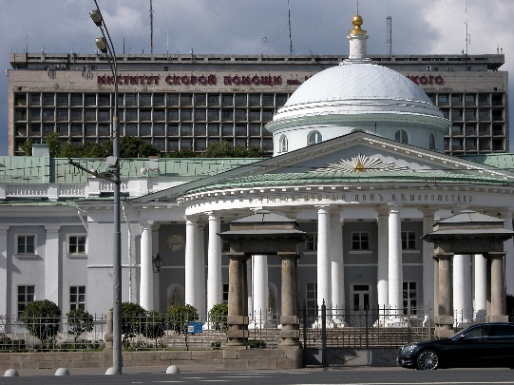
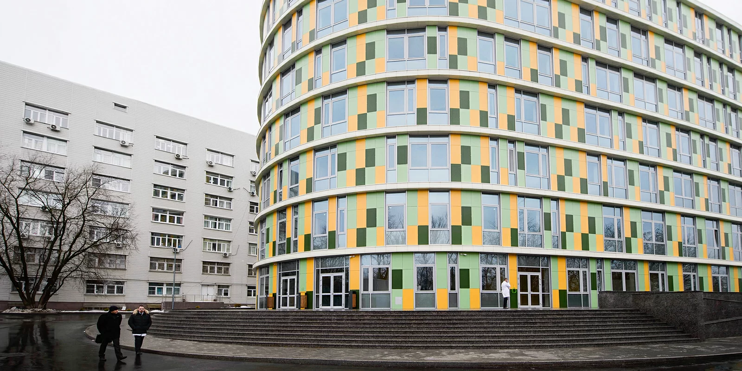
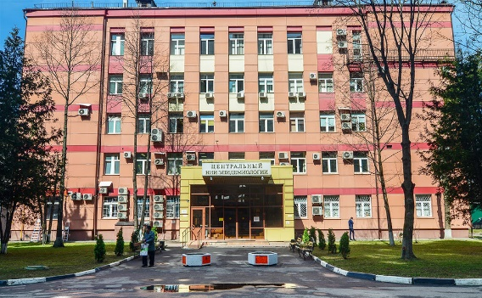
Медицинские организации, специализирующиеся на лечении COVID-19
Медицинский центр Новомосковский
НИИ скорой помощи им. Н.В. Склифосовского
Перинатальный центр ГКБ №67 ДЗМ
А также более 100 московских и региональных клиник
ЦНИИ эпидемиологии Роспотребнадзора

Slide 15
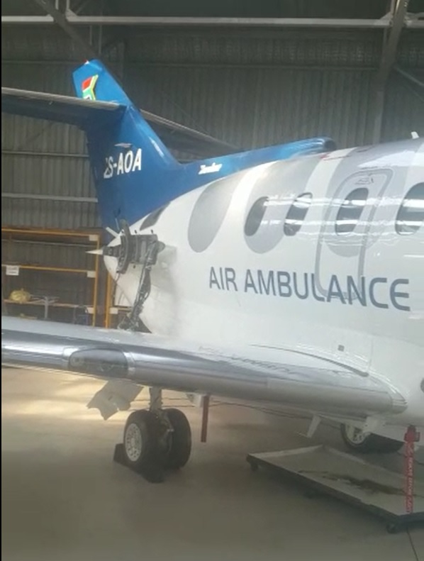
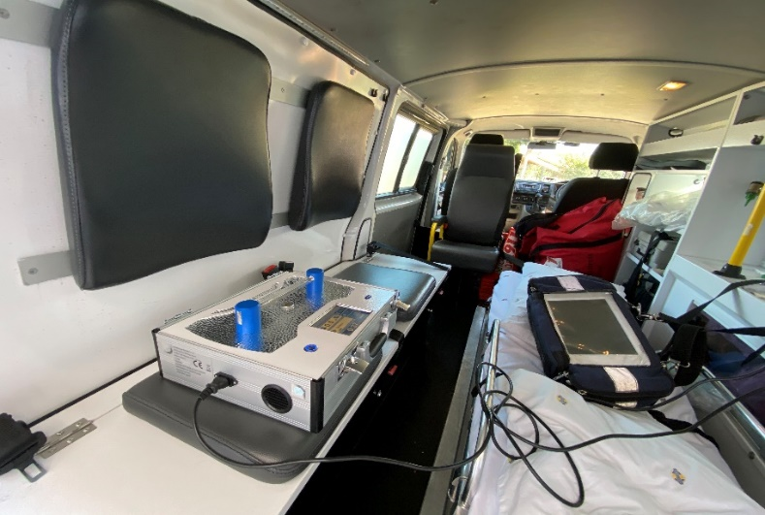
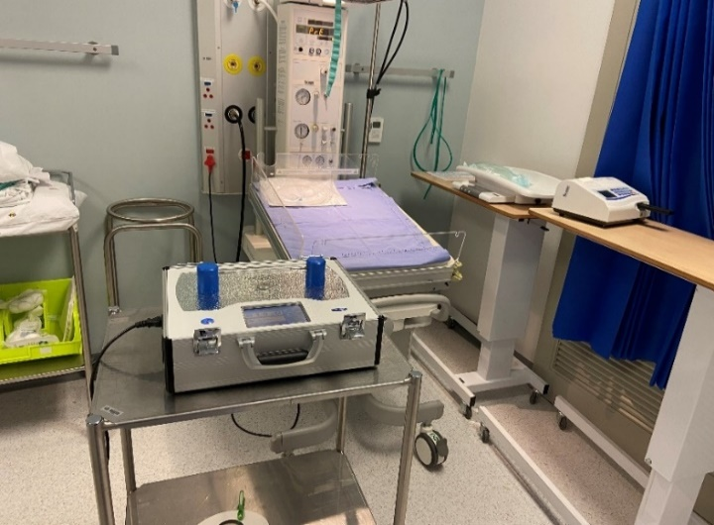

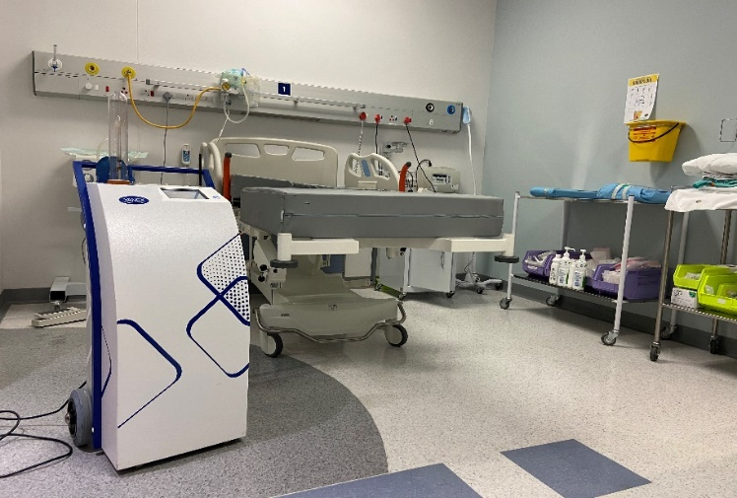
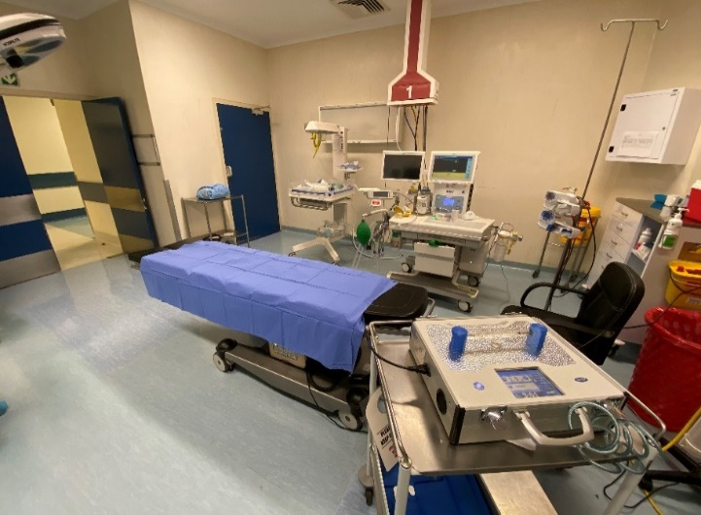
Внедрение импульсных ультрафиолетовых установок серии «Yanex» за рубежом в ЮАР
в ЮАР
30 установок серии «Yanex» эксплуатируются в госпиталях системы «NETCARE»

Slide 16
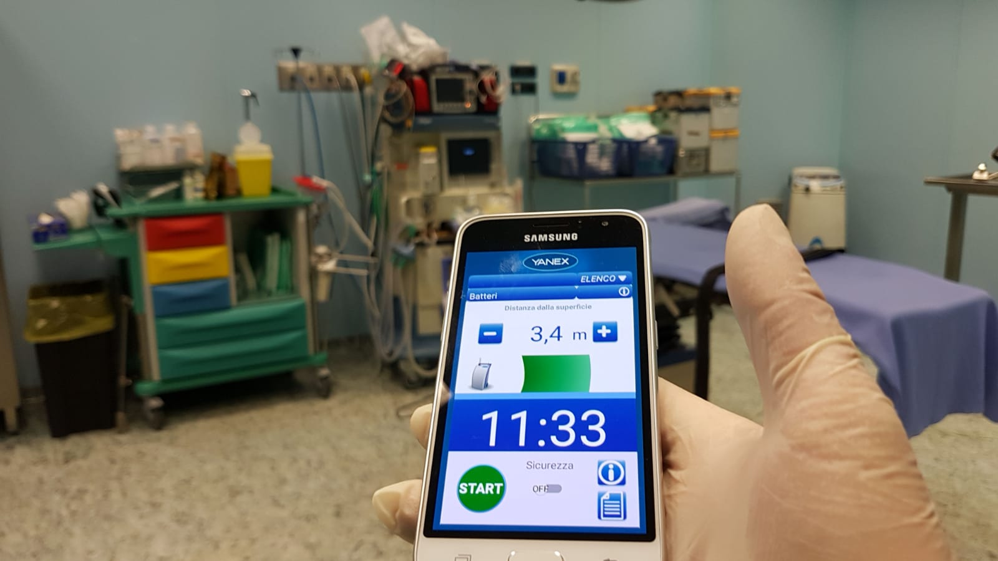
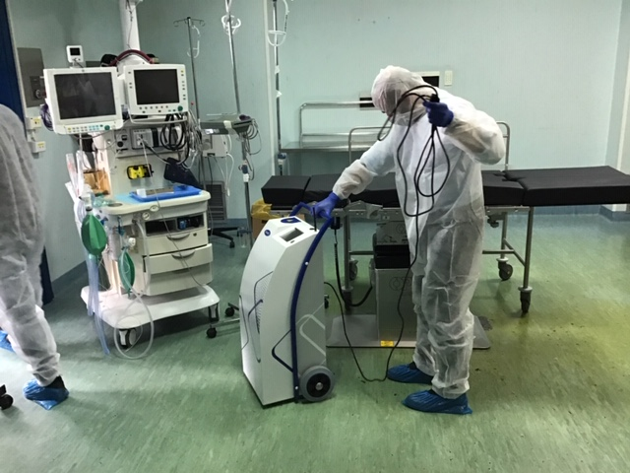
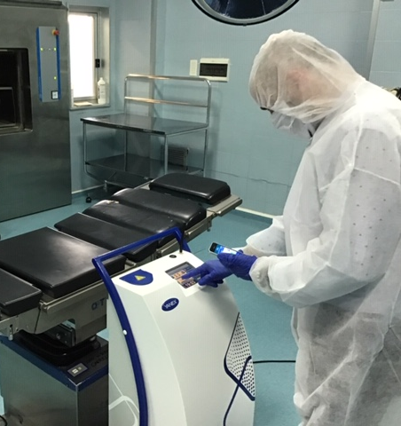
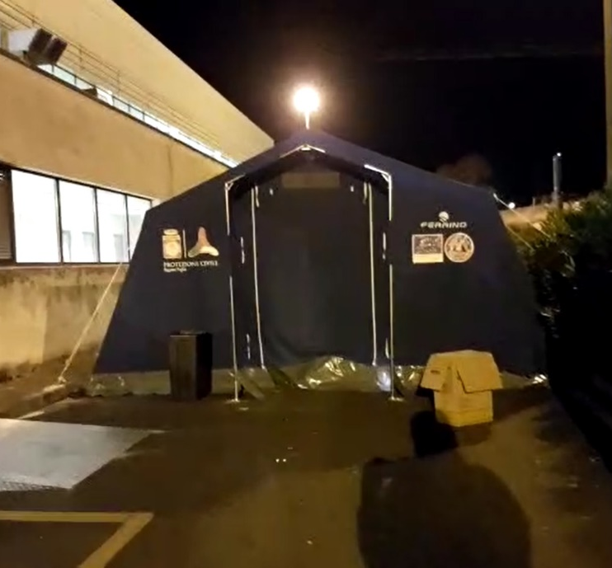
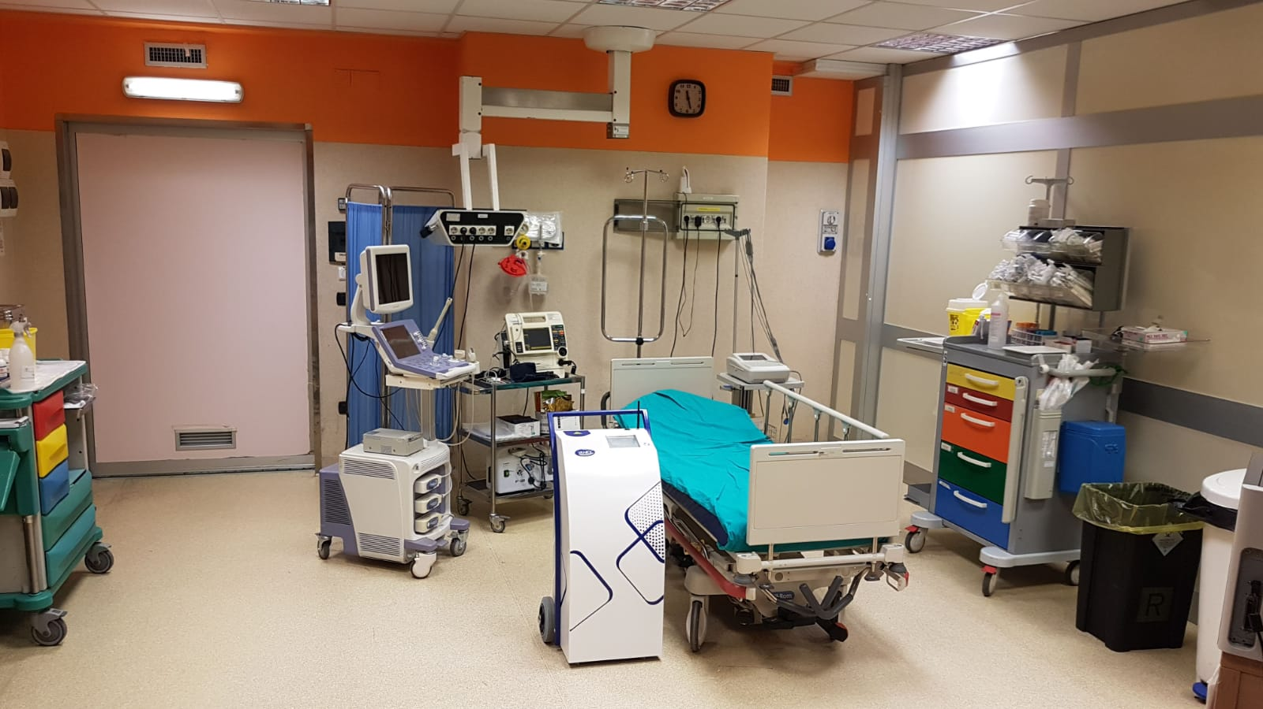
в Италии

Slide 17
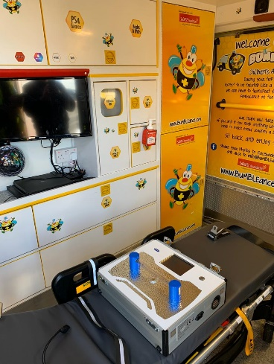
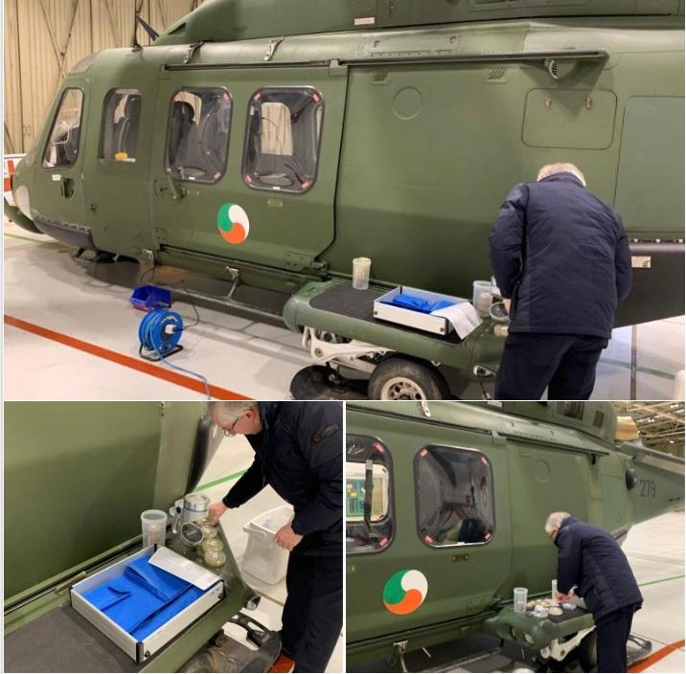
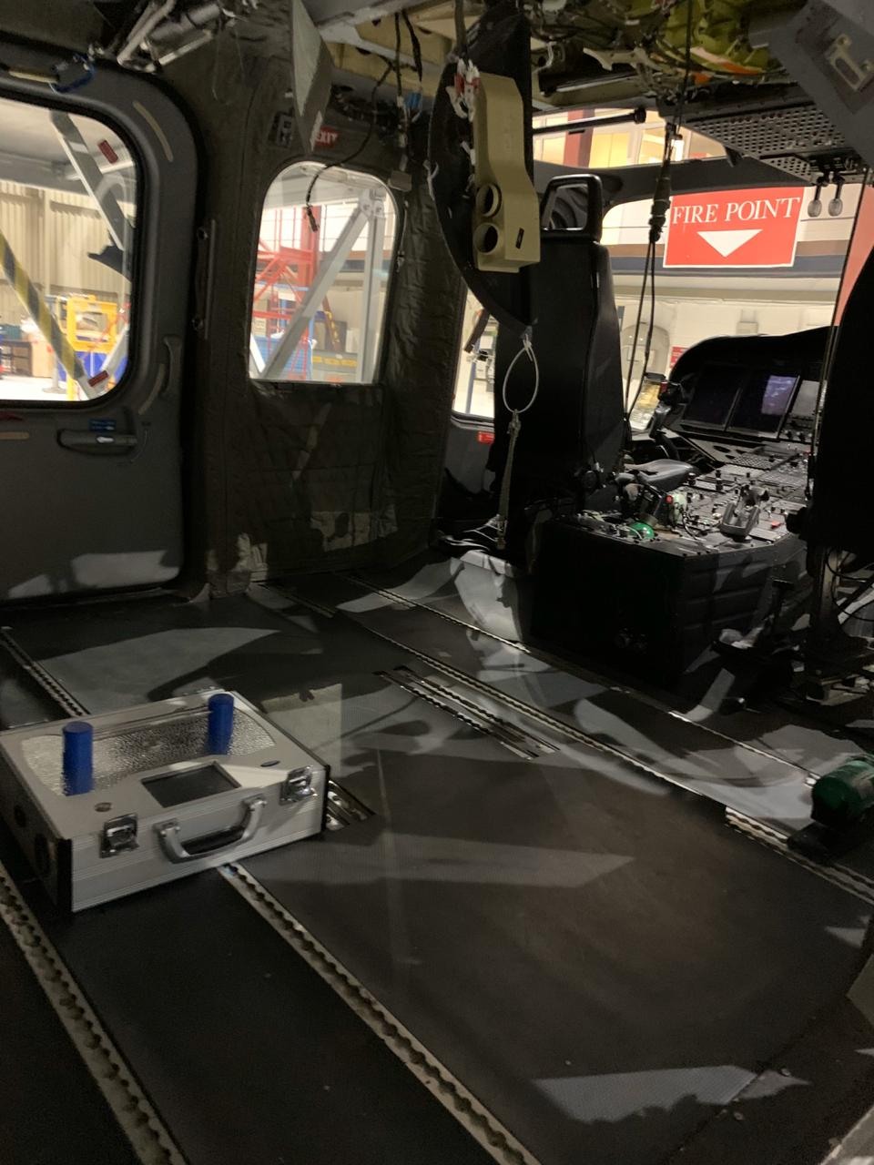
в Ирландии

Slide 18
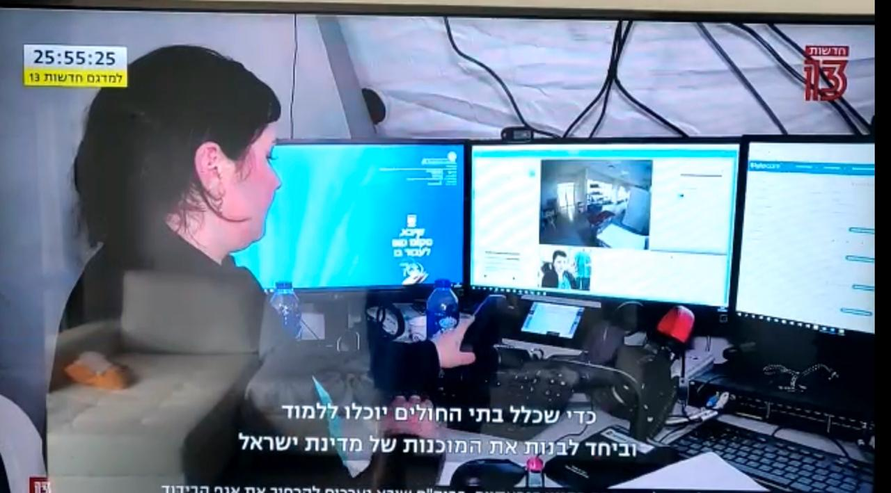
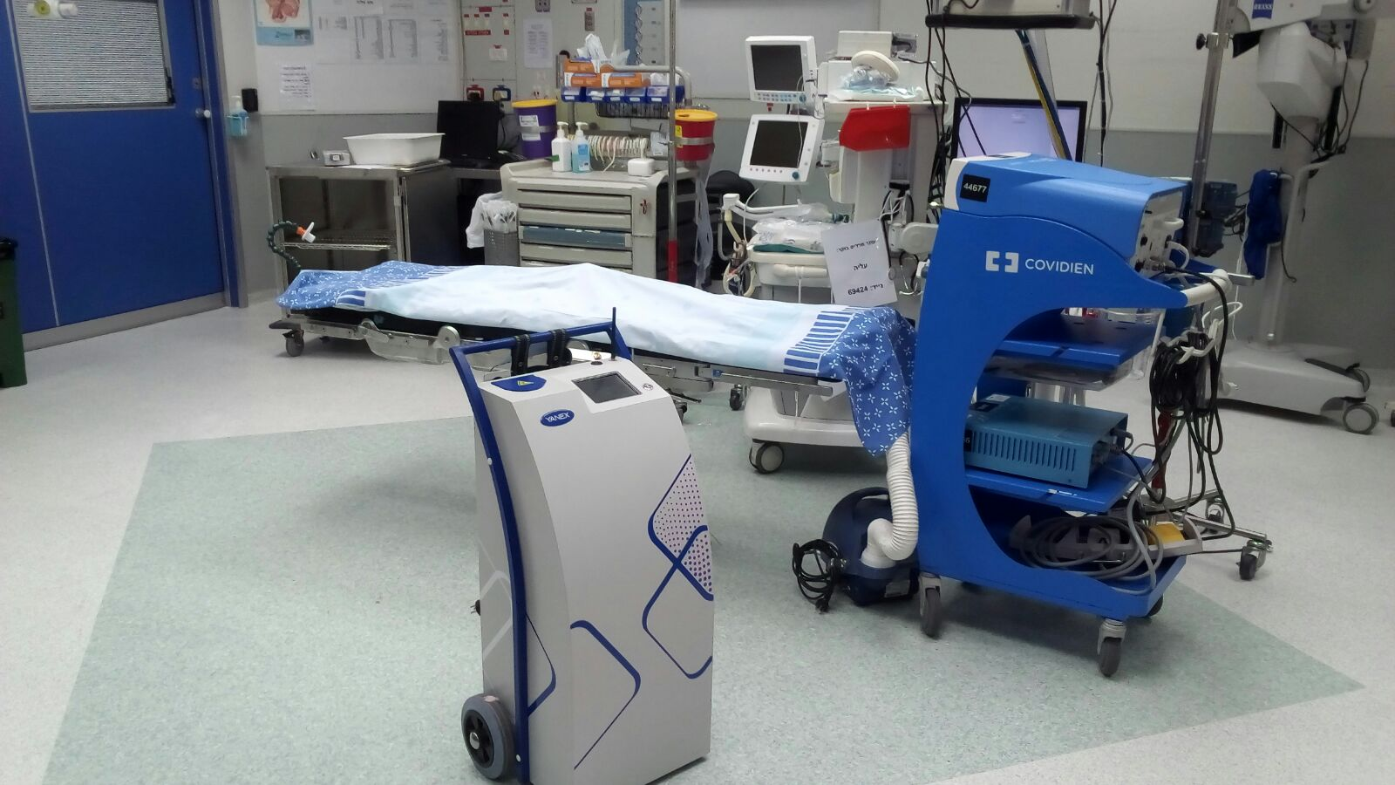
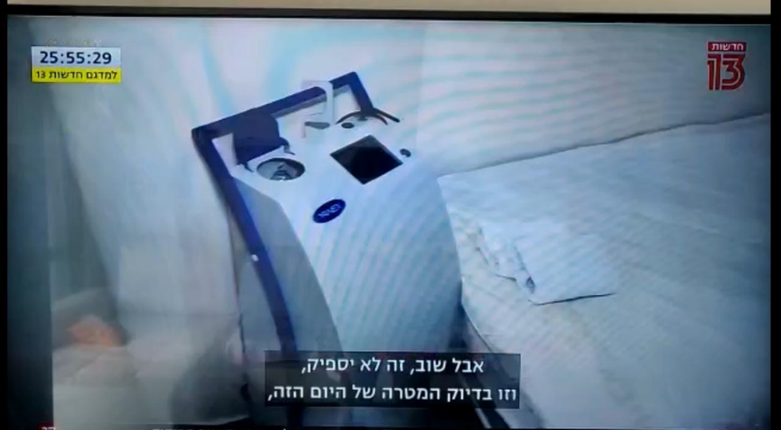
в Израиле

Slide 19


Slide 20
Результат внедрения импульсных УФ установок серии «Альфа» ?
Уничтожение 2019-nCoV в воздухе и на поверхностях помещений с эффективностью 99,9-99,99% за минимальный промежуток времени (до 5 мин.)!
Значительное сокращение времени и трудозатрат на обработку помещений!
Возможность обработки большого количества помещений (более 30) 1 установкой за 1 рабочую смену!

Slide 21



